Slide 1


AUDITORÍA Y EVALUACIÓN DEL ALGORITMO COMPAS:
SESGOS, MÉTRICAS Y MODELO ALTERNATIVO
MÁSTER EN DATA ANALYTICS
GRUPO 3: EDUARDO CONDE / LUIS HERMÓGENES
PRESENTACIÓN DEL PROYECTO DE TFM
“PROYECTO DE ANÁLISIS AVANZADO DE DATOS PARA EL SISTEMA JUDICIAL DE EE. UU.”

Slide 2

EL INFORME PROPUBLICA Y EL SESGO ALGORÍTMICO
MAYO 2016: EL MOMENTO QUE CAMBIÓ TODO
Los hallazgos clave
Muestra analizada: Más de 7000 detenidos en el Condado de Broward, Florida
Período de seguimiento: Dos años de datos de reincidencia
Disparidad racial: Errores asimétricos según la raza del acusado
Impacto mediático: Cuestionamiento público de la "neutralidad" algorítmica
La intersección entre IA y ética judicial
Disparidad en Falsos Positivos
Afroamericanos
44.9% clasificados erróneamente como 'alto riesgo’
Caucásicos
23.5%: casi la mitad de la tasa de los afroamericanos
“Este hallazgo no solo cuestionó la validez técnica de COMPAS, sino que abrió un debate ético sobre la equidad algorítmica”

Slide 3

DESCRIPCIÓN DE LOS DATOS
'compass_score_raw'
'compas-scores-two-years'
Volumen: 60.843 filas | 28 columnas
Volumen: 7.214 filas | 53 columnas
Individuos: 18.610 perfiles únicos
Foco: Reincidencia criminal tras 2 años del estudio inicial.
Variables clave: Demográficas (sexo, etnia, edad), contexto judicial (estatus, custodia) y puntuaciones COMPAS (RawScore, DecileScore).
Variables clave: Antecedentes (priors_count), datos del caso actual, variable target (two_year_recid) y análisis de supervivencia (start, end, event).
Propósito: Análisis inicial de la muestra y detección de sesgos demográficos en el momento del arresto.
Propósito: Evaluación de la precisión predictiva del algoritmo a largo plazo.
LIMITACIÓN CRÍTICA: Los datasets poseen estructuras diferentes y no existe coincidencia total de individuos.
Se analizan por separado para obtener conclusiones independientes y estadísticamente válidas.
NUCLIO DIGITAL SCHOOL - MÁSTER DATA ANALYTICS - TFM - GRUPO 3

Slide 4



ESTRATEGIA Y LIMPIEZA DE 'compass_score_raw'
Discrepancia de Datasets (23,11%)
Se identificaron 1.437 registros en ProPublica sin correspondencia en el Condado de Broward.
Decisión: No eliminarlos. La metodología de ProPublica es válida y los datasets se trabajarán en paralelo según el propósito del análisis.
1. Conversión de fechas
2. Normalización de etnias
3. Filtro de edad
Transformación de DateOfBirth y Screening_Date a formatos date/datetime para cálculos temporales precisos.
Corrección de errores de imputación: African-Am → African-American Arabic → Other
Oriental → Asian
Eliminación de edades inverosímiles. Rango validado: 18 años hasta esperanza de vida en EE.UU. (~77 años).
NUCLIO DIGITAL SCHOOL - MÁSTER DATA ANALYTICS - TFM - GRUPO 3

Slide 5

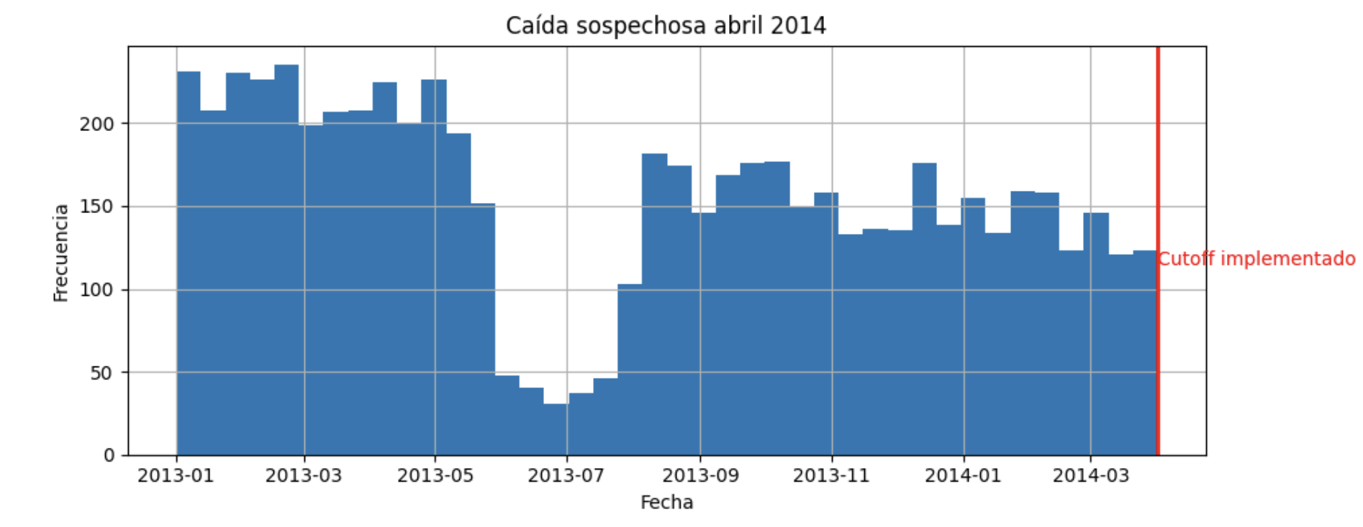
LIMPIEZA Y CORRECCIÓN EN 'compass_score_two_years'
Acciones técnicas
Preprocesamiento: Conversión de variables temporales a tipos date y datetime.
Eliminación de duplicados: Borrado de columnas decile_score.1 y priors_count.1 por redundancia exacta.
Validación de fuente: La caída de registros en julio 2013 es un error de origen (Condado Broward), no un fallo de procesamiento.
Corrección metodológica del cutoff (Punto Crítico)
ProPublica mantuvo reincidentes posteriores al 01/04/2014 pero eliminó a los no reincidentes, inflando artificialmente la tasa. Solución: Se eliminan todos los registros posteriores a esa fecha para garantizar una ventana de observación equitativa de 2 años.
Consistencia de edad: Se aplica el mismo rango (18-77 años) para asegurar la homogeneidad entre ambos datasets.
NUCLIO DIGITAL SCHOOL - MÁSTER DATA ANALYTICS - TFM - GRUPO 3

Slide 6
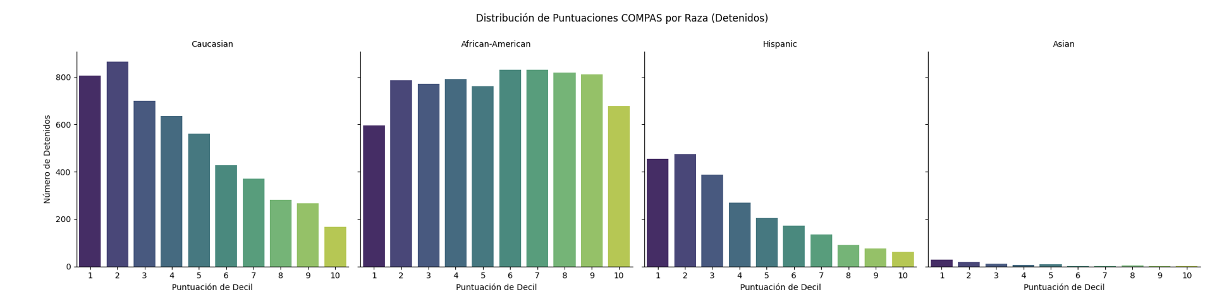
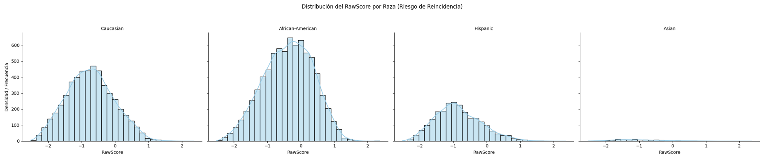
DETECCIÓN DE SESGOS: ANÁLISIS POR ETNIA
Análisis de la distribución del riesgo (reincidencia)
Se evalúa cómo el sistema asigna puntajes según la etnia, centrando el estudio en las variables DecileScore y RawScore.
Distribución de DecileScore (1-10)
Distribución de RawScore
En la etnia 'African-American', la distribución es constante.
En el resto, la tendencia es descendente a medida que aumenta el DecileScore.
Desplazamiento de la campana: Los individuos afroamericanos presentan una curva desplazada hacia la derecha, recibiendo sistemáticamente puntajes más altos que el resto de grupos.
Hipótesis: Penalización superior por raza.
NUCLIO DIGITAL SCHOOL - MÁSTER DATA ANALYTICS - TFM - GRUPO 3

Slide 7
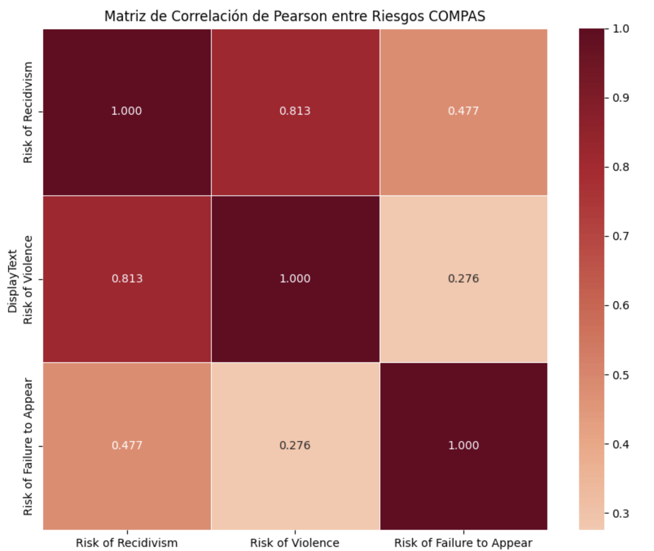
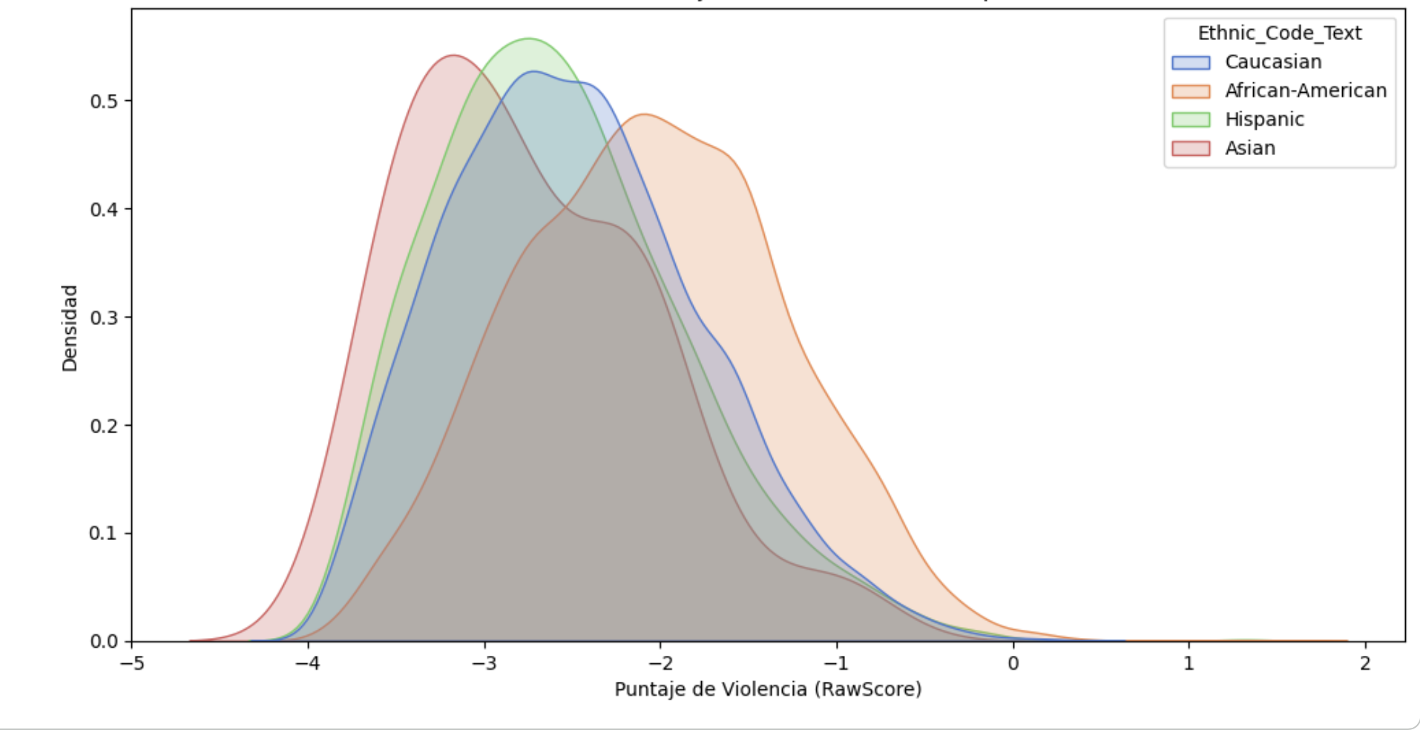
CORRELACIONES Y RIESGO DE VIOLENCIA
Matriz de correlación de Pearson
Distribución de riesgo de violencia
La alta correlación (81,3%) entre el riesgo de reincidir y el de violencia indica que el segundo es un pilar crítico en la predicción final de COMPAS.
Al igual que en el riesgo general, la raza
'African-American' se encuentra desplazada a la derecha en el puntaje de violencia.
NUCLIO DIGITAL SCHOOL - MÁSTER DATA ANALYTICS - TFM - GRUPO 3

Slide 8








CORRELACIONES Y RIESGO DE VIOLENCIA
Análisis de la brecha de violencia
Contraste entre la probabilidad asignada (v_decile_score) y la reincidencia violenta real (is_violent_recid).
Etnia
Reincidencia violenta predicha
Reincidencia violenta real
Brecha (desviación)
11,6%
African-American
42,8%
+31,2%
Caucasian
28.39%
7.33%
+21.16%
Hispanic
29.12%
7.23%
+21.78%
Conclusión: El "Efecto Alarmista“
El modelo es alarmista en todas las razas, pero la brecha es significativamente mayor en la población afroamericana. Este trato desigual reafirma la existencia de un sesgo algorítmico que penaliza con mayor severidad a este colectivo, independientemente de la realidad estadística observada.
NUCLIO DIGITAL SCHOOL - MÁSTER DATA ANALYTICS - TFM - GRUPO 3

Slide 9
EVALUACIÓN DE LOS PUNTAJES DE COMPAS: MARCO DE EVALUACIÓN
Métrica | Pregunta clave
AUC | ¿Qué tan bien distingue entre reincidentes y no reincidentes?
Precision | De todos los casos que el modelo predijo como positivos, ¿qué fracción realmente lo era?
Recall | De todos los casos que realmente son positivos, ¿qué fracción detectó el modelo?
FPR | ¿Qué fracción de personas marca erróneamente como positivos?
Disparidad FPR | ¿Es ese error igual para todas los grupos?
Calibration | ¿Los valores del score reflejan la probabilidad real?
Equalized Odds gap | ¿Distribuye los errores equitativamente entre grupos?

Slide 10
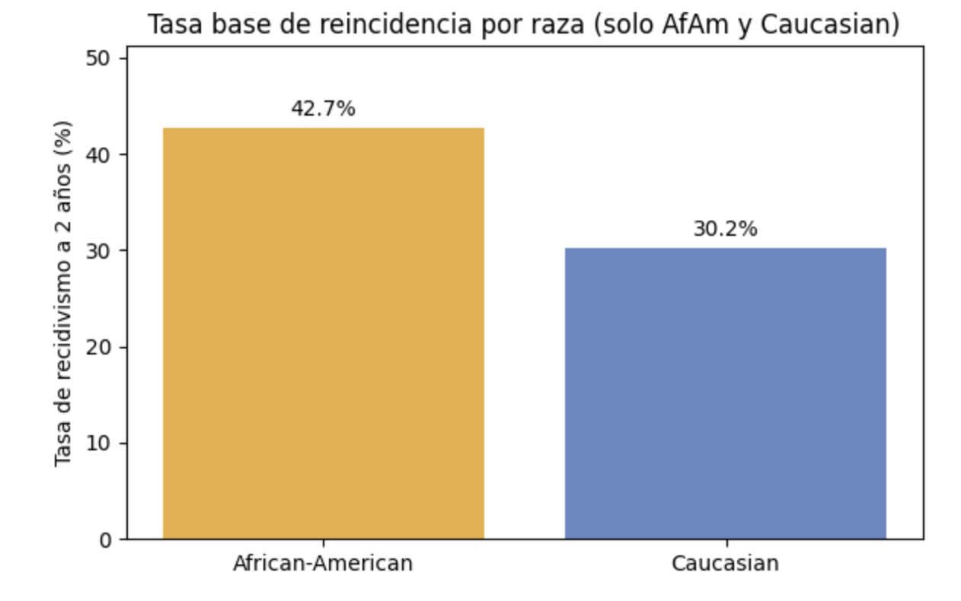
TASAS BASE DE REINCIDENCIA
Tasas base de reincidencia a dos años: Una limitación a tener en cuenta
42.7%
African-American
30.2%
Caucasian
¿Por qué importa?
Con tasas base distintas y un único umbral de decisión, es matemáticamente imposible tener simultáneamente FPR igual, FNR igual y precision igual entre grupos (Chouldechova, 2017).
Cumplir uno de estos criterios implica necesariamente sacrificar los otros.

Slide 11
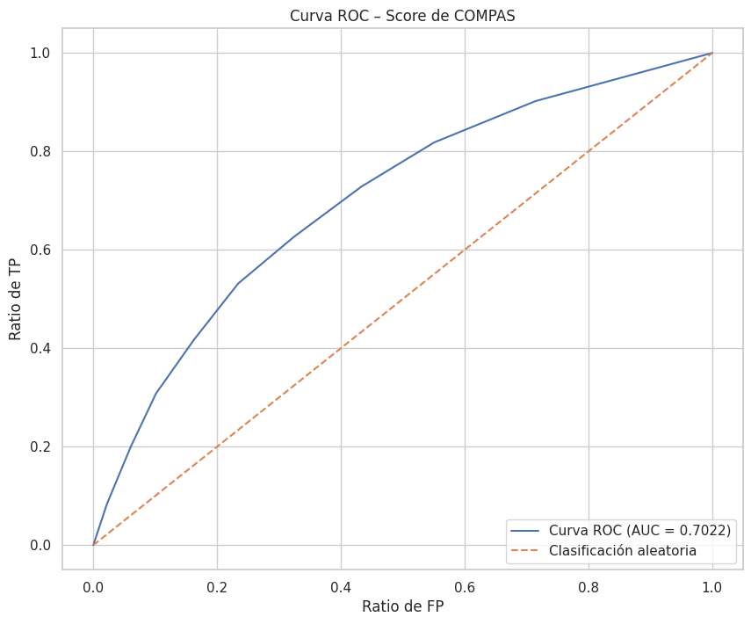
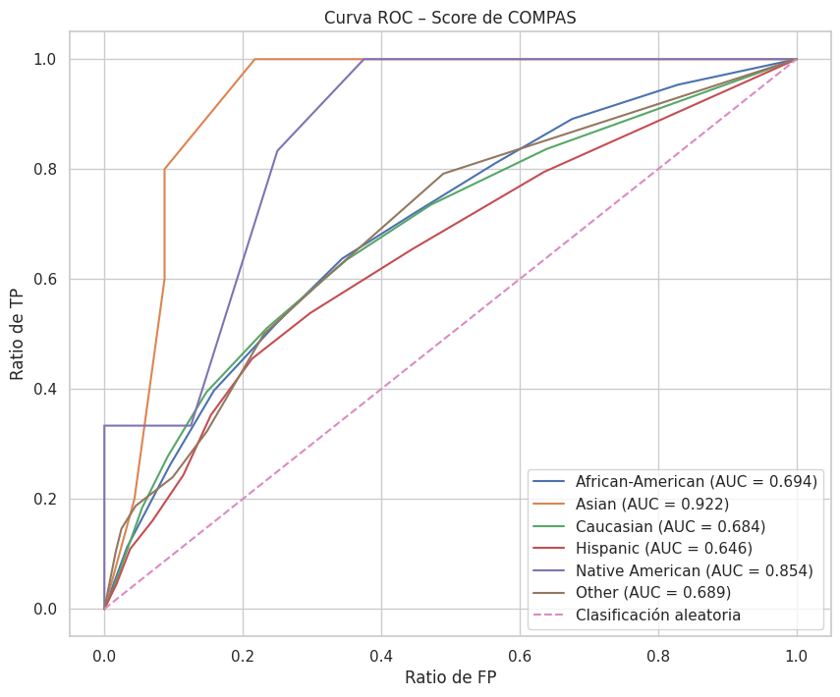
EVALUACIÓN DE COMPAS — AUC
Asian y Native American tienen AUC alto, pero son muestras muy pequeñas (n=28 y n=14).
Son estadísticamente inestables.
AUC por raza
African-American
0.69
AUC General
Caucasian
0.68
0.702
Hispanic
0.65
Clasificación moderada
Other
~0.70

Slide 12
Nuestro modelo: decisiones de diseño
Variables seleccionadas
age_cat · juv_fel_count · juv_misd_count · juv_other_count · priors_count · c_charge_degree
Eliminamos raza y sexo: no porque no sean predictivas, sino para construir un modelo transparente y defendible.
También eliminamos variables que contienen datos sobre reincidencia posterior, para evitar data leakage (p. ej. “r_case_number”
Algoritmo: Regresión Logística
Modelo lineal e interpretable. Cada coeficiente es explicable.
Elegida por su interpretabilidad. En contexto judicial, cada coeficiente debe ser explicable.
Modelo original vs balanceado
Elegimos el modelo sin balance de clases (precision 0.64 vs 0.52).
El modelo balanceado duplica el recall, pero marca incorrectamente ~ 1 de cada 2 personas como positivo.
En derecho penal, un falso positivo es una injusticia concreta.
4 / 9

Slide 13
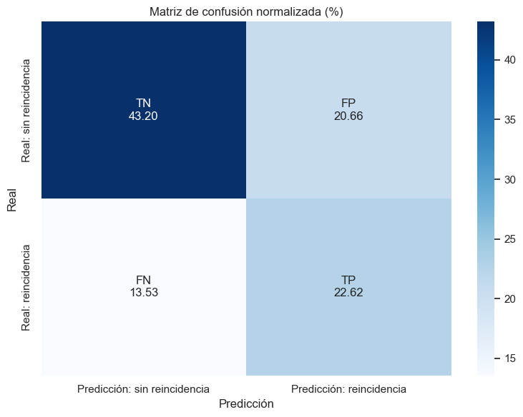
EVALUACIÓN COMPAS: MATRIZ DE CONFUSIÓN (GLOBAL)
Lectura clave
32.4% de no reincidentes
etiquetados erróneamente como 'alto riesgo' (FP)
37.4% de reincidentes reales
no identificados por el sistema (FN)
Perfil agresivo
Más errores por exceso que por defecto: prefiere sobreclasificar el riesgo antes que dejarlo pasar
El sistema comete más errores al acusar (FP: 20.7%) que al absolver (FN: 13.5%). ¿Se distribuye este error por igual entre razas?

Slide 14
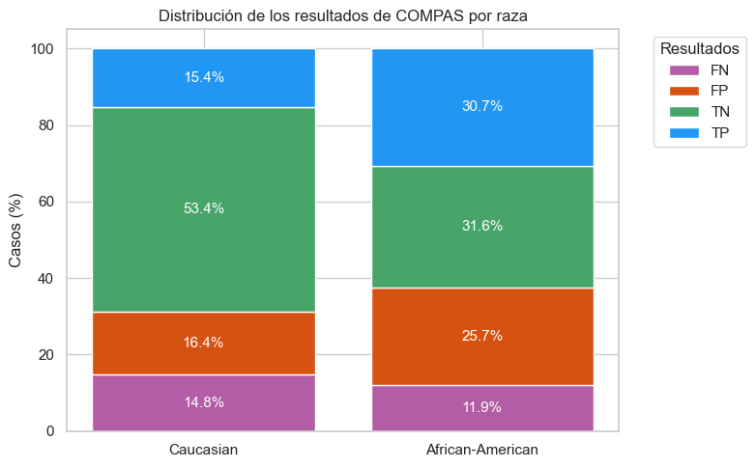
EVALUACIÓN COMPAS: ERRORES POR GRUPO RACIAL
Métrica | Caucasian | African-American
FN (%) | 14.8 | 11.9
FP (%) | 16.4 | 25.7
TN (%) | 53.4 | 31.6
TP (%) | 15.4 | 30.7
Aunque el AUC es comparable entre grupos (0.69 vs 0.68), pero el FP es 9.3 puntos porcentuales más alto en African-American: cargas de error desiguales con capacidad predictiva similar.

Slide 15
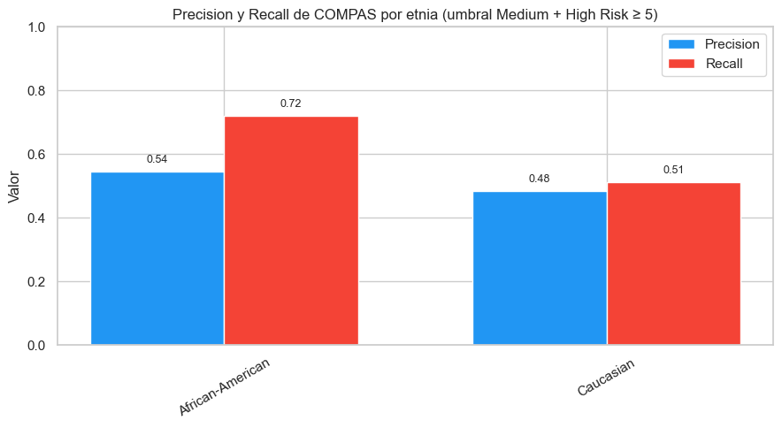
EVALUACIÓN COMPAS: PRECISION / RECALL
PRECISION Y RECALL POR GRUPO RACIAL (UMBRAL ≥ 5)
COMPAS es más agresivo con African-American:
Marca 'de riesgo' al 56% vs 32% de Caucasian. Esa agresividad eleva el recall, pero apenas mejora la precision (+0.06).
Muchos más falsos positivos, no más aciertos
25.7% FP en African-American vs 16.4% en Caucasian. El sistema clasifica a muchos más como 'de riesgo' sin ganar apenas fiabilidad.
AUC similar no garantiza precision/recall equivalente bajo umbral uniforme. El mismo score numérico oculta probabilidades reales distintas entre grupos.

Slide 16
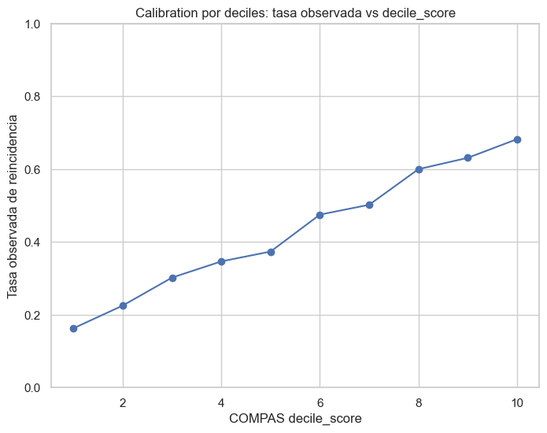
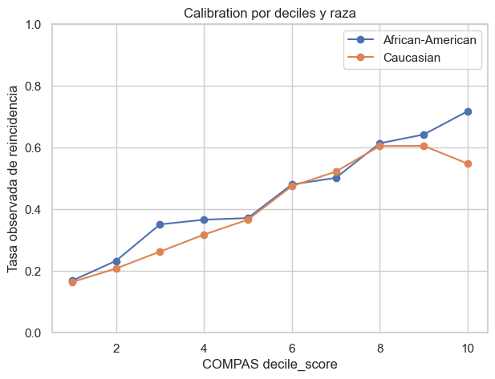
EVALUACIÓN COMPAS: CALIBRACIÓN
CALIBRACIÓN GENERAL
CALIBRACIÓN POR RAZA
Valores más altos del decile_score corresponden sistemáticamente a mayores tasas observadas de reincidencia. El score ordena bien, pero un modelo puede ordenar bien a los individuos sin que los valores absolutos sean estrictamente fieles a la realidad.
African-American y Caucasian presentan tasas similares en la mayoría de deciles, lo que sugiere calibración comparable dentro de cada grupo. Las diferencias más pronunciadas aparecen en el decil superior, donde el tamaño muestral de Caucasian es reducido: ruido estadístico, no mala calibración sistemática.

Slide 17
NUESTRO MODELO: DECISIONES DE DISEÑO
Nuestro modelo: decisiones de diseño
Variables seleccionadas
age_cat · juv_fel_count · juv_misd_count · juv_other_count · priors_count · c_charge_degree
Eliminamos raza y sexo: no porque no sean predictivas, sino para construir un modelo transparente y defendible.
También eliminamos variables que contienen datos sobre reincidencia posterior, para evitar data leakage (p. ej. “r_case_number”)
Algoritmo: regresión logística
Modelo lineal e interpretable. Cada coeficiente es explicable.
Elegida por su interpretabilidad. En contexto judicial, cada coeficiente debe ser explicable.
Modelo original vs balanceado
Elegimos el modelo sin balance de clases (precision 0.64 vs 0.52) en el grupo marcado como de riesgo de reincidencia.
El modelo balanceado duplica el recall, pero marca incorrectamente ~ 1 de cada 2 personas como positivo.
NUCLIO DIGITAL SCHOOL - MÁSTER DATA ANALYTICS - TFM - GRUPO 3

Slide 18
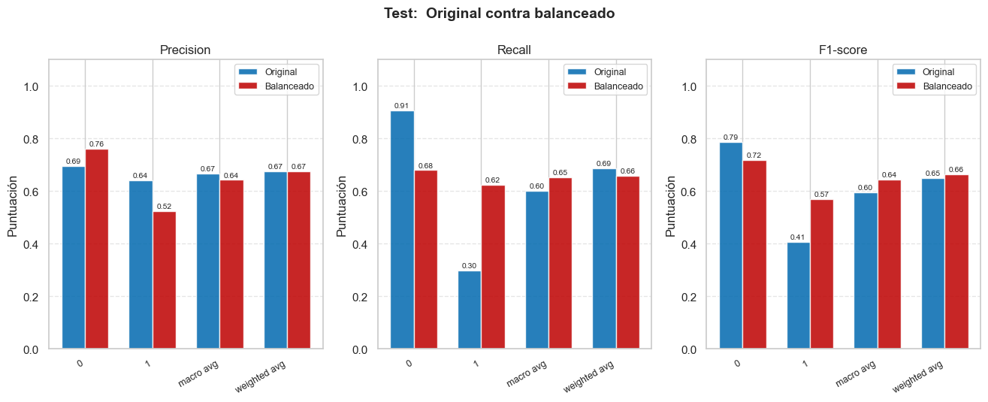
CREACIÓN DEL MODELO: ORIGINAL VS BALANCEADO
ELEGIDO
El modelo balanceado duplica el recall, pero marca incorrectamente ~ 1 de cada 2 personas como positivo.
En derecho penal, un falso positivo es una injusticia concreta.
NUCLIO DIGITAL SCHOOL - MÁSTER DATA ANALYTICS - TFM - GRUPO 3

Slide 19
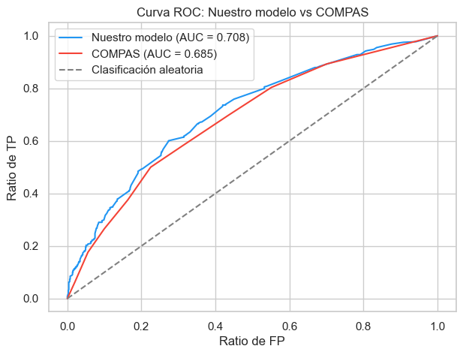
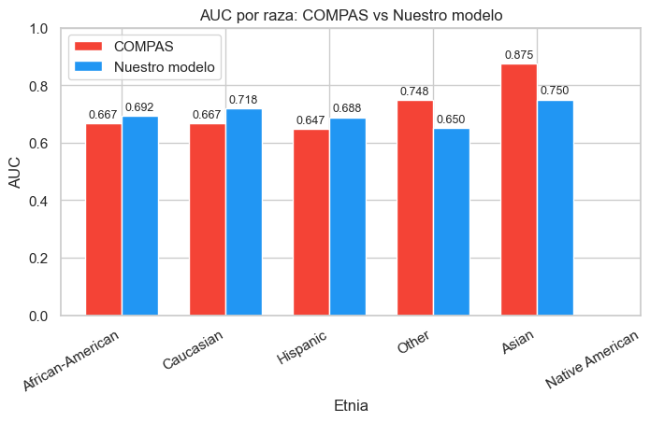
COMPARACIÓN COMPAS/NUESTRO MODELO: AUC
Etnia | Diferencia AUC
African-American | 0.025
Caucasian | 0.051
Hispanic | 0.041
Other | -0.098
Asian | -0.125
Nuestro modelo
COMPAS
Mejora consistente en grupos principales.
0.708
0.685
AUC global
AUC global
+0.023 de mejora con respecto a COMPAS
Asian y Native-American tienen muestras muy reducidas.
NUCLIO DIGITAL SCHOOL - MÁSTER DATA ANALYTICS - TFM - GRUPO 3

Slide 20
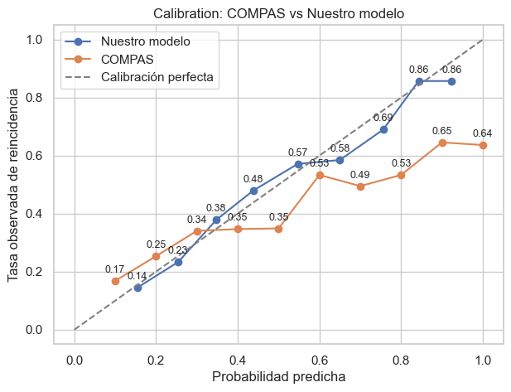
COMPARACIÓN COMPAS/NUESTRO MODELO: CALIBRATION
Nuestro modelo
Sigue la diagonal en rango 0.2–0.6
(zona de mayor densidad de casos)
COMPAS
Sobreestima el riesgo desde scores medios-altos (curva se aplana por debajo de la diagonal desde 0.4)
Nota: COMPAS produce deciles ordinales (1–10); nuestro modelo produce probabilidades continuas (0–1). La comparación de calibration es orientativa.
NUCLIO DIGITAL SCHOOL - MÁSTER DATA ANALYTICS - TFM - GRUPO 3

Slide 21
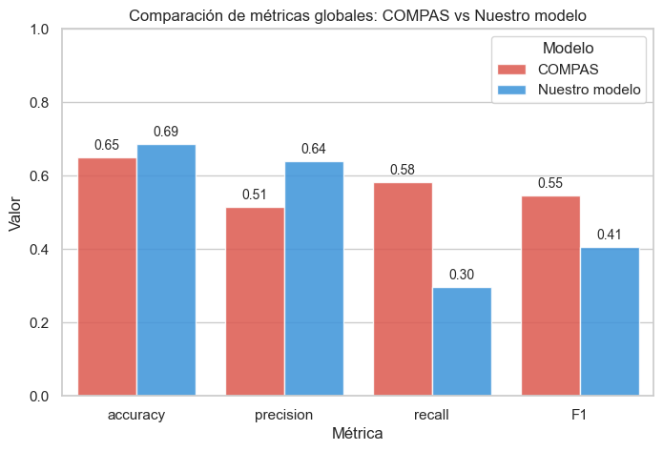
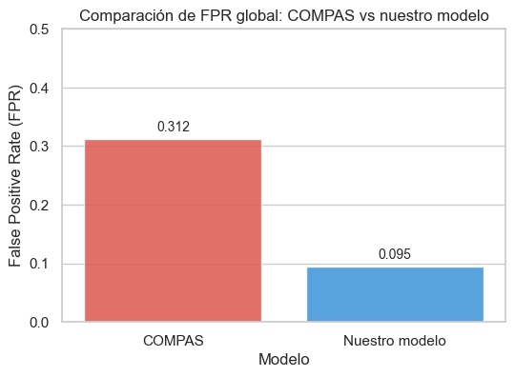
COMPARACIÓN: MÉTRICAS GLOBALES
Métricas globales
Nuestro modelo supera a COMPAS en accuracy (0.69 vs 0.65) y precision (0.64 vs 0.51).
El FPR global cae de 0.312 a 0.095 (−70%): muchas menos personas inocentes penalizadas preventivamente.
El recall es inferior (0.30 vs 0.58) deliberadamente: en contexto judicial, minimizar los falsos positivos es prioritario sobre maximizar la detección.
NUCLIO DIGITAL SCHOOL - MÁSTER DATA ANALYTICS - TFM - GRUPO 3
6 / 9

Slide 22
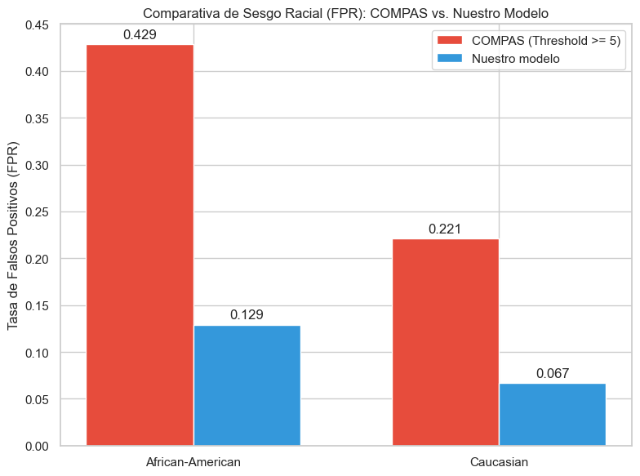
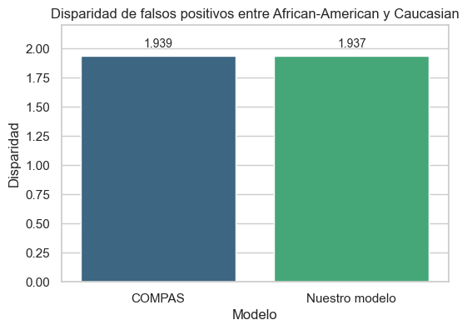
COMPARACIÓN: MÉTRICAS POR RAZA
Métricas por raza
Nuestro modelo reduce el FPR un 70% en ambos grupos (Af-Am: 42.9% → 12.9%; Caucasian: 22.1% → 6.7%), lo que se traduce en muchas menos personas inocentes penalizadas.
Sin embargo, la disparidad relativa entre es casi idéntica en ambos modelos (1939 vs 1937): el daño absoluto baja sustancialmente; la desigualdad estructural persiste.
NUCLIO DIGITAL SCHOOL - MÁSTER DATA ANALYTICS - TFM - GRUPO 3
6 / 9

Slide 23
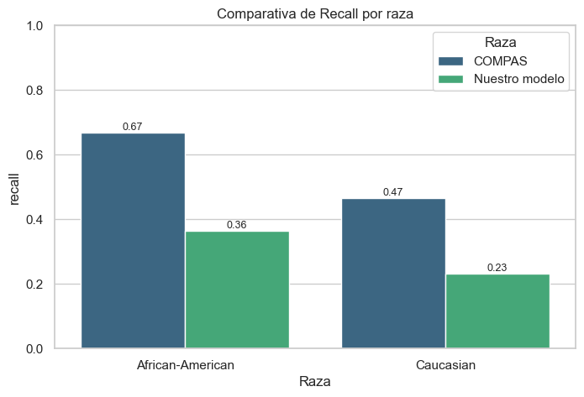
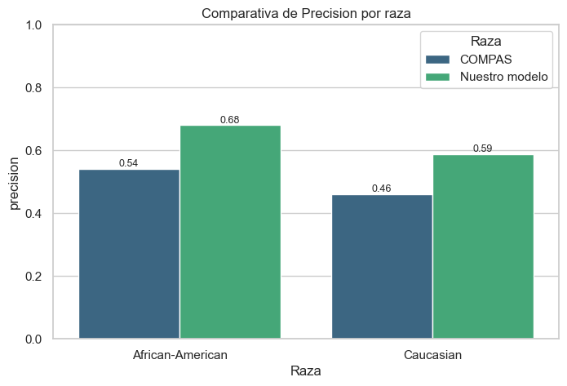
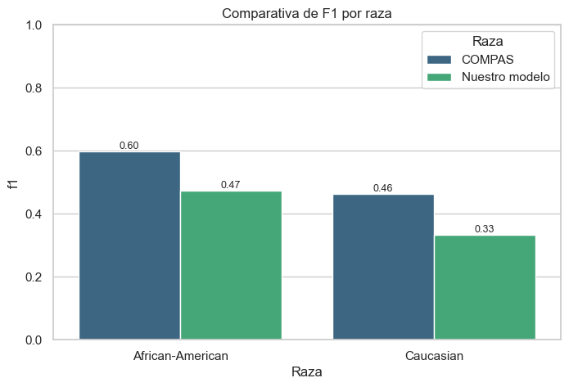
COMPARACIÓN: MÉTRICAS POR RAZA
Métricas por raza
Nuestro modelo mejora la precision en ambos grupos (Af-Am: 0.68 vs 0.54; Caucasian: 0.59 vs 0.46), a costa de un recall más bajo. Es una elección deliberada: equivocarse menos al acusar, aunque se detecten menos reincidentes. El F1 inferior refleja ese intercambio.
NUCLIO DIGITAL SCHOOL - MÁSTER DATA ANALYTICS - TFM - GRUPO 3
6 / 9

Slide 24
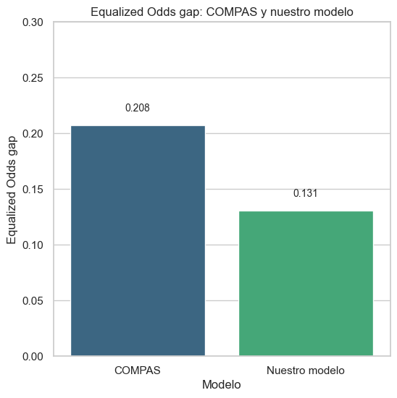
EQUALIZED ODDS GAP
Nuestro modelo reduce el Equalized Odds gap de 0.208 a 0.131, lo que indica que distribuye sus errores de forma más equitativa entre grupos raciales que COMPAS. Sin embargo, un gap de 0.131 sigue siendo sustancial: el modelo no trata a ambos grupos de forma equivalente, solo lo hace menos desigualmente.
NUCLIO DIGITAL SCHOOL - MÁSTER DATA ANALYTICS - TFM - GRUPO 3

Slide 25
CONCLUSIONES
Nuestro modelo supera a COMPAS en accuracy (0.69 vs 0.65), precision (0.64 vs 0.51) y AUC (0.708 vs 0.685).
Reducción drástica del FPR absoluto (31.2% de COMPAS vs 9.5% del nuestro) racial (p.ej., de 42.86% a 12.91% African-American, un 70% de reducción). Menos personas inocentes son penalizadas.
La disparidad relativa de FPR entre razas se mantiene prácticamente idéntica (1937 vs 1939). El sesgo estructural persiste.
El Equalized Odds gap mejora de 0.208 a 0.131 (−37%), pero sigue siendo sustancial.
No existe solución puramente técnica a un problema de origen estructural. Los datos históricos heredan la desigualdad del sistema.
NUCLIO DIGITAL SCHOOL - MÁSTER DATA ANALYTICS - TFM - GRUPO 3

Slide 26
REFLEXIÓN FINAL
La comparación relevante no es entre un modelo sesgado y la ausencia de sesgo, sino entre un modelo sesgado y el juicio humano, que tampoco es neutral.
El riesgo específico de formalizar estos modelos es que escalan y legitiman el sesgo dándole apariencia de objetividad cuantitativa.
En el caso de herramientas propietarias como COMPAS: el acusado no puede conocer ni impugnar los criterios que determinaron su puntuación.
Si se acepta algún papel para estas herramientas, debería limitarse a una señal secundaria, auditada públicamente, siempre subordinada al criterio del juez.
La responsabilidad de diseñar modelos justos y que no causen daño real es nuestra.
NUCLIO DIGITAL SCHOOL - MÁSTER DATA ANALYTICS - TFM - GRUPO 3

Slide 27
¡GRACIAS!

